Slide 1
Surly by allah remembrance are the hearts set at rest…
IN THE NAME OF GOD

Slide 2


Slide 3
:CC
درد کمر و لگن

Slide 4
PI:
بیمار خانم 65 ساله ای است با سابقه دردهای مفصلی و محدودیت های حرکتی از مدت ها قبل.
بیمار از 10 سالگی تغییر شکل ظاهری اندام تحتانی
(زانو) به صورت ژنووالگوس را به یاد دارد ....
اولین مراجعه بیمار به پزشک 48 سال قبل (18 سالگی) :
با شکایت تورم و درد و قرمزی درمفاصل DIP و PIP و MCP و مچ هر دو دست و همچنین مفاصل انگشتان پا بوده است که در آن زمان با تشخیص JRA تحت درمان با پنی سیلین وآسپرین قرار گرفته بود که بهبودی نداشت….

Slide 5
PI:
بیمار در سال 68 با مراجعه به پزشک ارتوپد و از طرف ایشان به پزشک جراح معرفی شده و با علائم فوق و با تشخیص احتمالی هایپرپارا تحت عمل جراحی:
partial bilateral thyroidictomy and Ismechtomy قرار گرفت که در گزارش پاتولوژی فقط بافت قهوه ای تیروئید گزارش شده بود ....

Slide 6
آزمایشات آن زمان بیمار در بیمارستان حافظ شیراز : (68/5/17)
Ca:10.1 mg/dl
P: 2.7 mg/dl
تاریخ 68/5/23 :
Ca : 9.6 mg/dl
P: 5.5 mg/dl
در تاریخ 68/5/25:
Ca: 9.7 mg/dl
P : 5.1 mg/dl
Alp : 75
در تاریخ 68/5/28 :
Ca : 9.2 mg/dl
P : 2.2 mg/dl
Alp: 40
در تاریخ 68/5/29:
Ca : 11.5 mg/dl
P : 9.2 mg/dl

Slide 7
گزارش رادیولوژی در تاریخ 68/5/16 :
Looser zone fx both femoral
بیمار در سال 78 در بیمارستان طالقانی بخش غدد بستری می شود که گزارشاتی مبنی بر :
کلسیم 8.7 تا 9.1 mg/dl
فسفر 2.1 تا 4.4 mg/dl
آلکالن فسفاتاز 98 تا 124
PTH : 25 pg/dl
و ادرار 24 ساعته:
کلسیم : 68 mg
فسفر : 500 mg
که با تشخیص استئومالاسی هایپوفسفاتمی و با درمان فسفات ساندوز و کلسی تریول مرخص می شود .
....

Slide 8
بیمار در سال 87 در بیمارستان طالقانی و در بخش غدد با شکایت درد لگن ، زانو و درد در استخوان های بلند و محدودیت حرکتی بستری می شود که در آزمایشات آن زمان :

Slide 9
Ca : 9.5 mg/dl
P : 2.3 mg/dl
Alp : 281
PTH: 96.3 (15-68) pg/dl
ESR : 6
RF : -
TFT : NL
VBG : PH : 7.31
HCO3 : 20
25(OH)VIT D: 100 ng/ml
LFT : NL
U/A 24H :
Cr : 0.5 mg
P : 400 mg
Ca: 30 mg
Alb: 5.3 gr/dl
total pr : 8.2 gr/dl
Urea : 7.5

Slide 10
در گرافی انجام شده آن زمان بیمار تغییرات DJD و استئوپنی و دسموفیت و سین دسموفیت و انتزوپاتی گزارش شده است .

Slide 11
در نهایت بیمار با تشخیص استئوپروز در زمینه X linked hypophosphatemic rickets مرخص شد و جهت بیمار کلسی تریول و کربنات کلسیم و آلدرونیت هفتگی
mg 70 تجویز شد.
بیمار در سال 88 در بیمارستان لقمان بخش روماتولوژی با همین شکایات بستری می شود که در جمع آوری ادرار 24 ساعته :
Ca : 95 mg
P : 590 mg
و آزمایش همزمان خون :
P : 3.4 mg/dl
Ca : 8.5 mg/dl
گزارش می شود

Slide 12
و همچنین سایر آزمایشات :
ESR : 7
Alp : 164
Hb : 13.3
می باشد .
در تفسیر رادیو گرافی آن مرکز شواهدی به نفع CPPD گزارش می شود
با توجه به فسفر بالای ادراری و فسفر پایین سرم بیمار با تشخیص استئومالاسی و هایپوفسفاتمی و CPPD با درمان دارویی مرخص می گردد .
بیمار با آزمایشات ذیل مربوط به تاریخ 95/1/17 به این مرکز مراجعه می کند :
Ca : 9.7 mg/dl
P: 2.6 mg/dl
Alp: 367

Slide 13
MRI

Slide 14
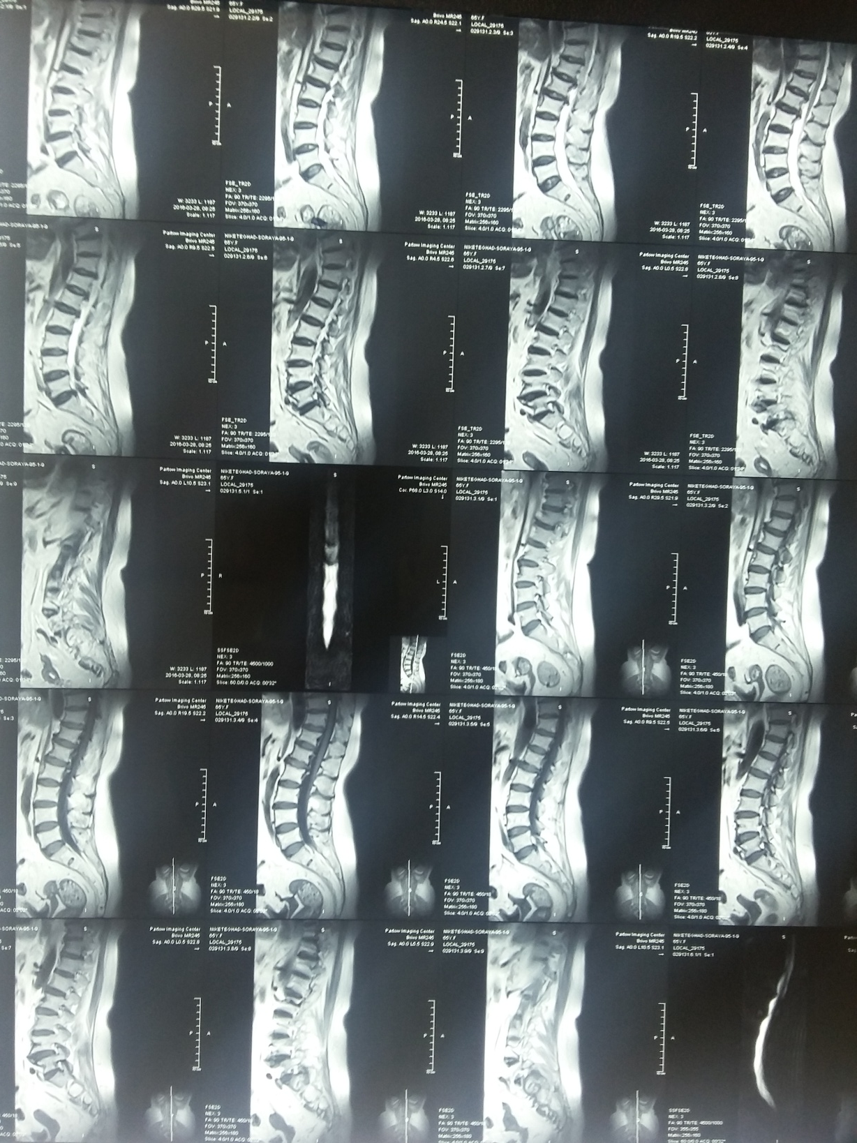

Slide 15
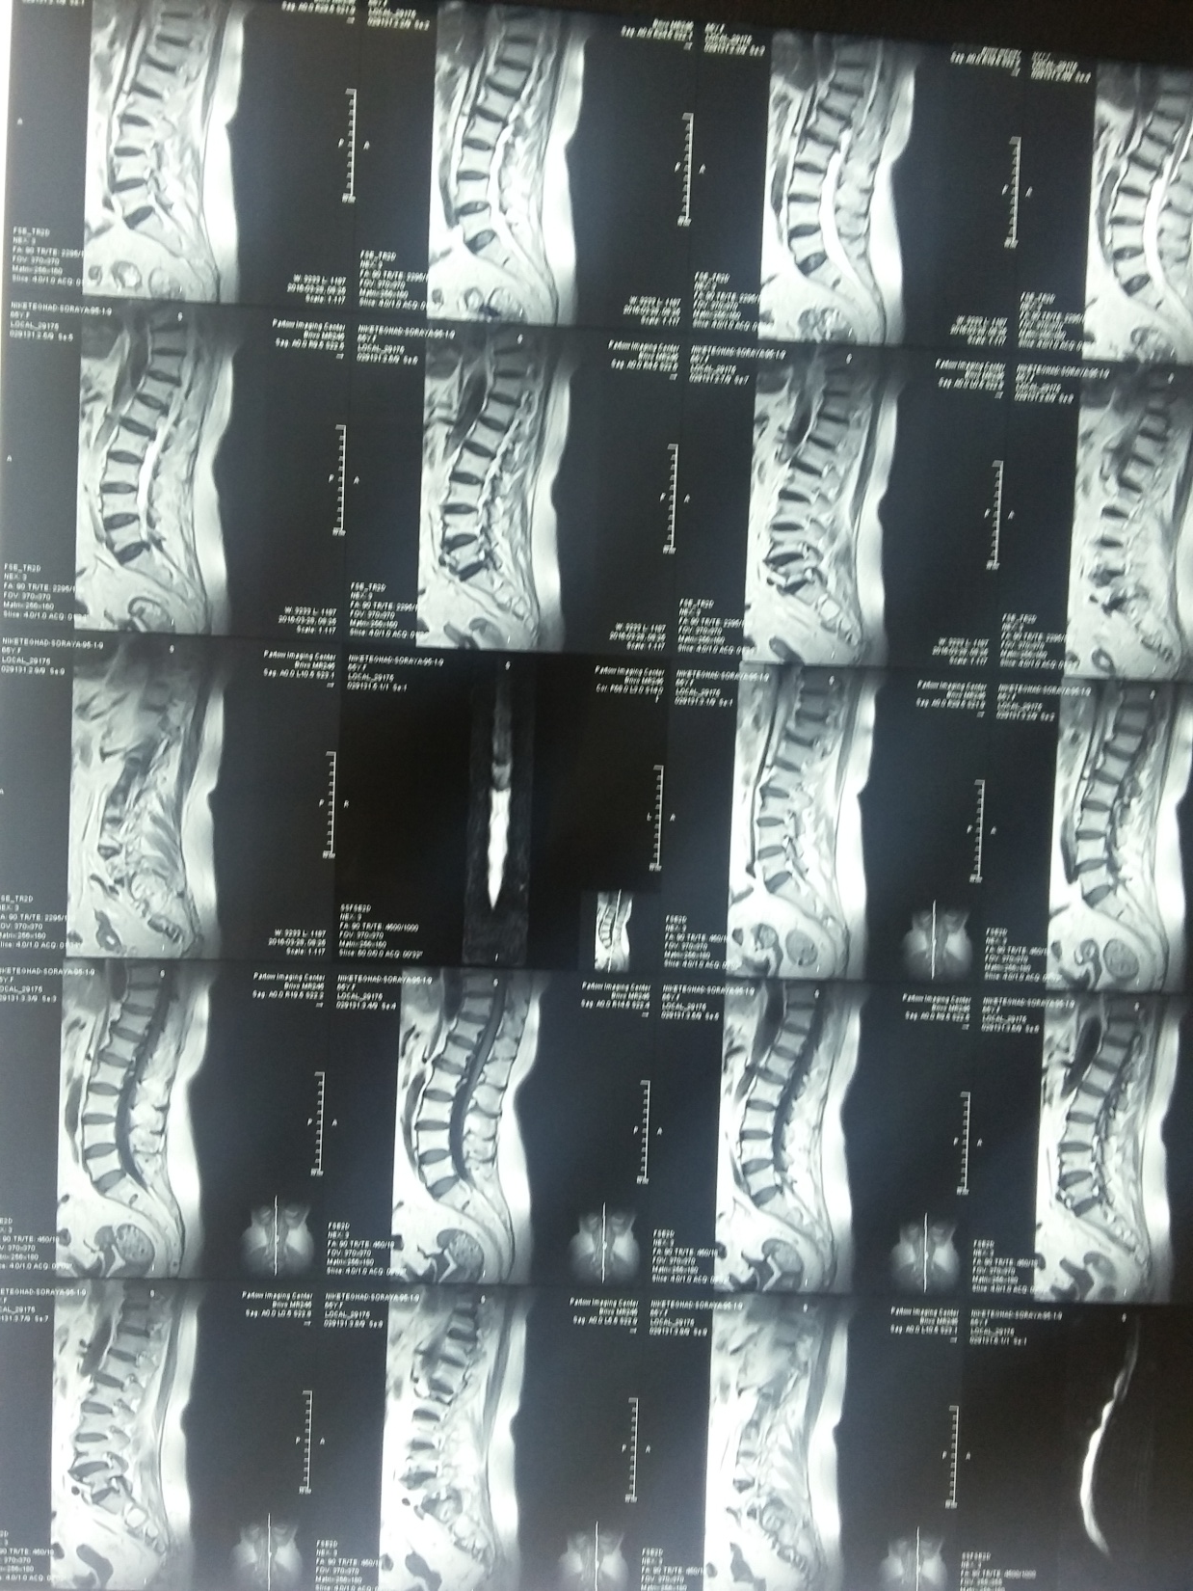

Slide 16
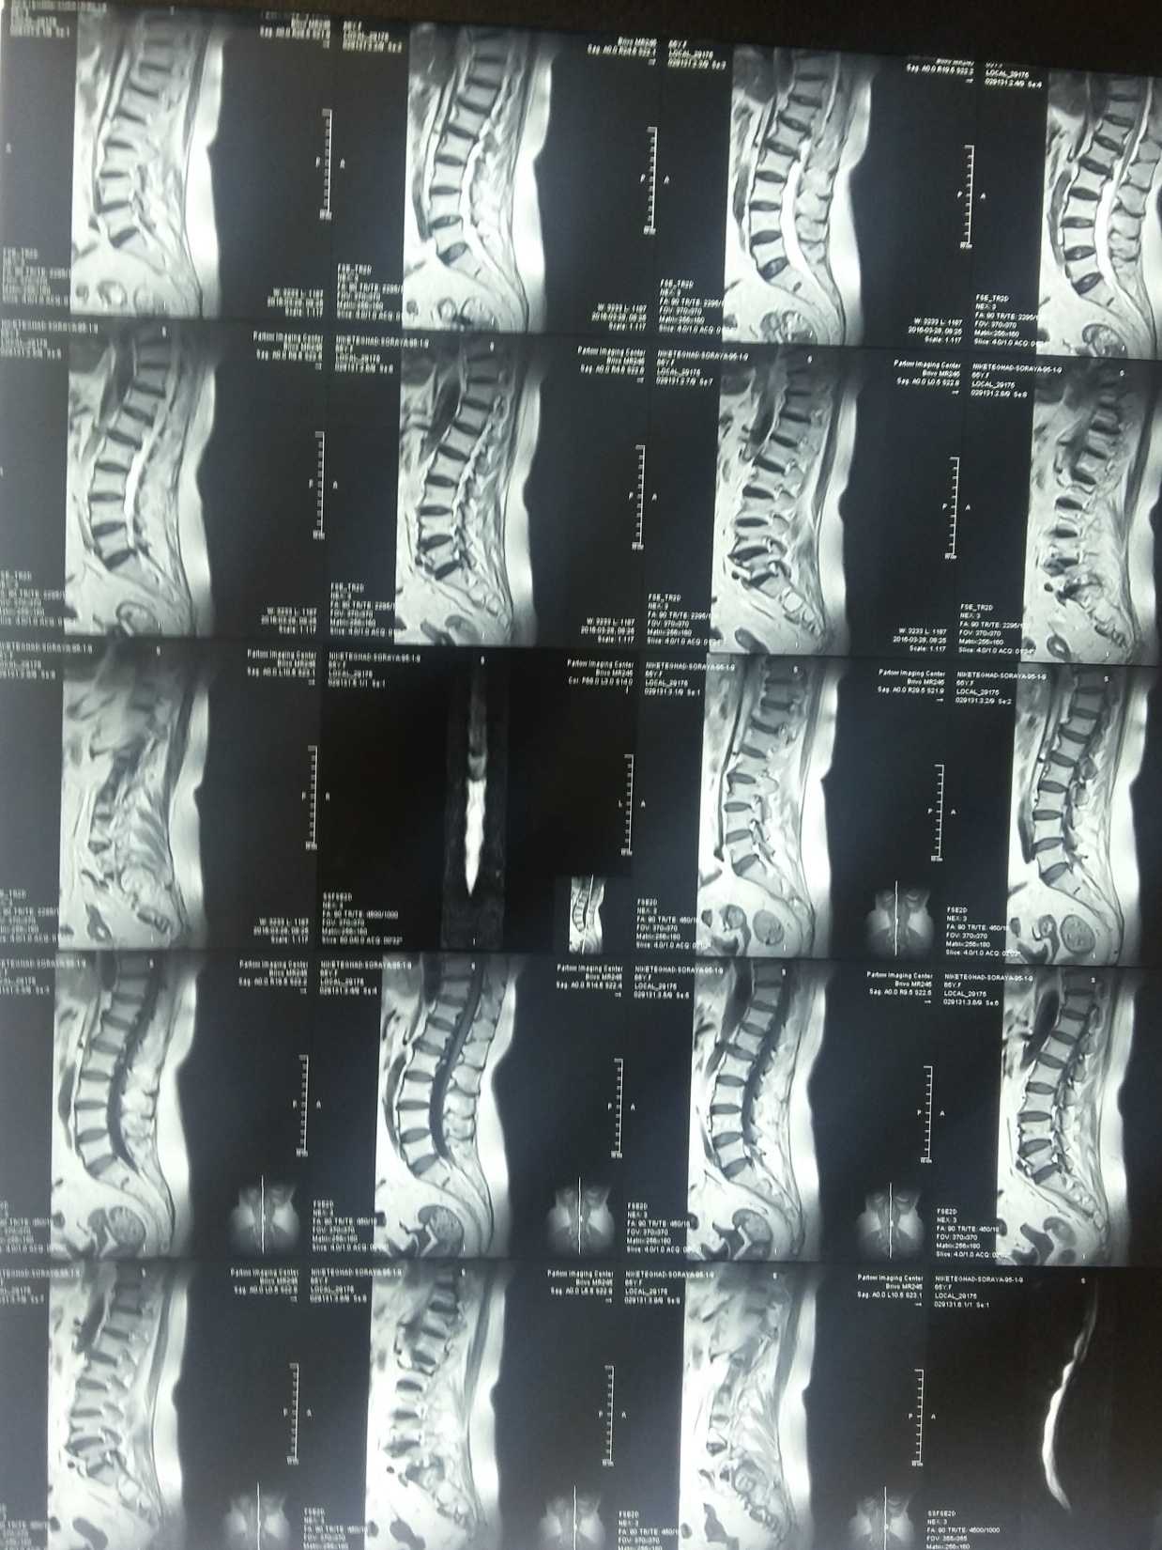

Slide 17
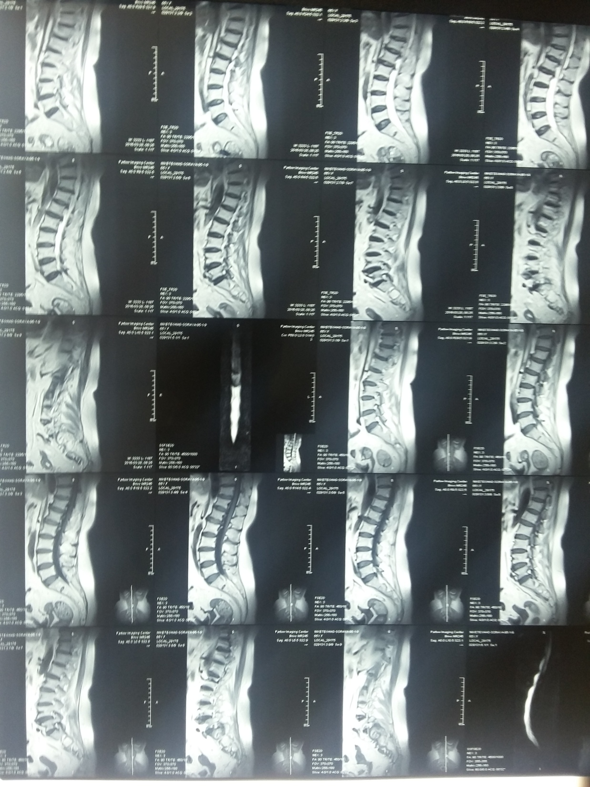

Slide 18
P.M.H : بیمار سابقه بیماری قلبی ، HTN ، DM و HLP نداشته و سابقه سنگ کلیه در زمان مصرف فسفات را ذکر نمی کند .
بیمار سابقه فیزیوتراپی در جلسات متعدد را می دهد.
بیمار سابقه شکستگی ستون فقرات را نمی دهد .
اولین Fx : شکستگی مچ دست سال 77 به دنبال falling در جوی آب بوده است و Fx های بعدی بیمار در سال 92 مچ دست دیگر و شفت فمور و بعد آن یک نوبت Fx
دنده سمت راست داشته است که همگی با ترومای جزئی بوده است.
Surgury.H : در سال 92 Fx فمور سمت چپ داشته که اینترنال فیکسیشن شده است .
زایمان های بیمار(2 زایمان ) NVD و بدون هیچ مشکلی بوده است.
D.H : مصرف آنالژزیک و مصرف کلسی تریول و فسفات ساندوز که البته نامنظم بوده است .
Social.H : مصرف دخانیات و الکل نداشته اند .

Slide 19
F.H: (شجره نامه بیمار خانم ثریا نیک اعتقاد)
پدر بزرگ پدری
مادر بزرگ پدری
مادر بزرگ مادری
پدر بزرگ مادری
پدر (سن ازدواج: 26 سال)
ازدواج
غیر فامیلی
مادر (سن ازدواج : 13 سال)
سن مادر در موقع تولد خانم ثریا نیک اعتقاد : 14 سال
خود بیمار : 65 ساله
برادر : 52 ساله
برادر : 57 ساله
برادر : 63 ساله
فرزند دختر :36 ساله
فرزند پسر:33 ساله

Slide 20
همگی اعضای خانواده سالم بوده و هیچ گونه بیماری خاصی نداشته و ندارند.

Slide 21
R.O.S :
بیمار از هیچ گونه تغییر وزن ، ضعف ، خستگی و تعریق شبانه شاکی نیست اما بیمار از درد مفاصل لگن ، زانو و مفاصل انگشتان دست و پا شاکی است . بیمار از کاهش شنوایی شکایتی ندارد.
سن اولین قاعدگی بیمار 12 سالگی بوده و منظم و بدون خونریزی بین پریودها و یا بدون خونریزی زیاد بوده است .
بیمار در سن 47 سالگی یائسه شده است .

Slide 22
PH.Ex:
:GA
بیمار خانمی با ظاهرمناسب که به خوبی به سوالات پاسخ میدهد
Wt: 54
Ht:141
BMI:27.2
V/S: BP: 110/70 PR:74 RR:14 T:36.9

Slide 23
:Skin
بیمار در پوست ضایعه خاصی نداشت
:Head and neck
: سابقه مشکلات دندانی را ذکر می کند.Mouth
اسکار عمل جراحی قبلی در گردن قابل رویت بود .
:-LAP
:Eye
معاینه ته چشم نرمال بود .
+Pale اسکلرا
:-Icteric
:-ENT
:-Breast

Slide 24
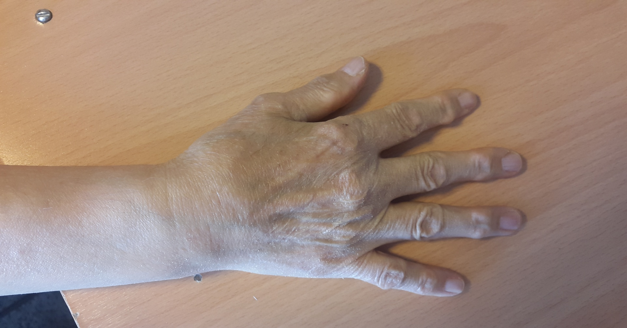
Musculo…Skeltal system:
در گردن : محدودیت حرکت در لترال و extention
در انگشتان دست: گره های هبردن – بوخارد مشاهده می شود

Slide 25
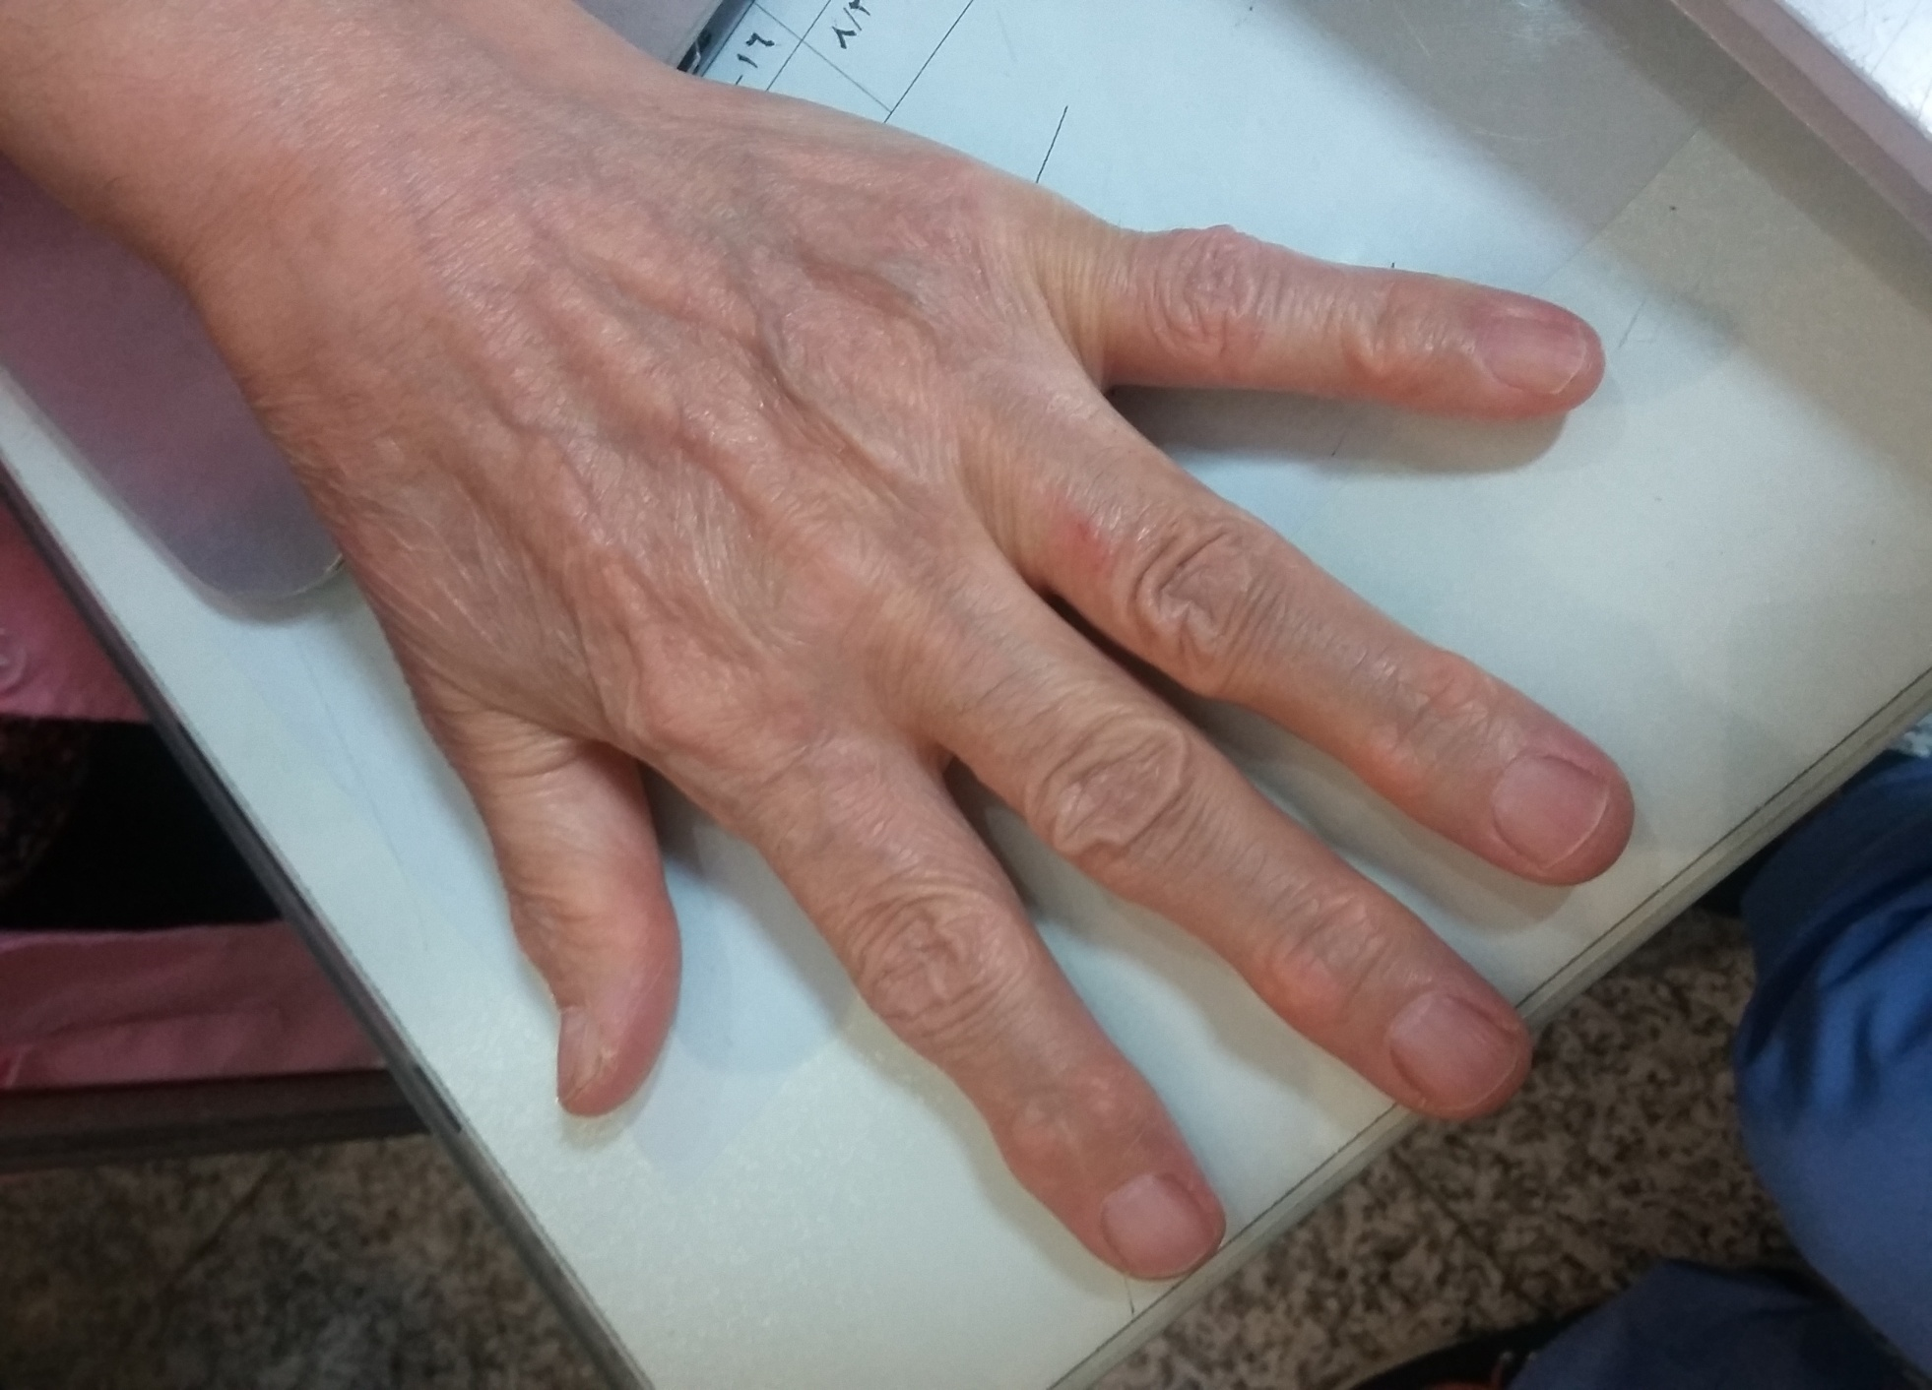

Slide 26
تورم : - تندرنس : -
Swan neck دفرمیتی در انگشت دوم در 2 دست
محدودیت حرکتی در مفاصل DIP +: MCP, PIP,
مچ دست : محدودیت حرکتی در ext و flex : +
آرنج راست : محدودیت حرکتی در ext : +

Slide 27
Musculo…Skeltal sys:
شانه :
محدودیت حرکتی در abduction : +
در شانه راست : محدودیت حرکتی در internal and external rotation : +
در ستون فقرات :
محدودیت حرکتی در خم شدن به جلو و چرخش در تمامی جهات دارد
بر روی مفاصل سایکروایلیاک چپ تندرنس دارد
در اندام تحتانی :
گره هبردن – بوخارد : +

Slide 28
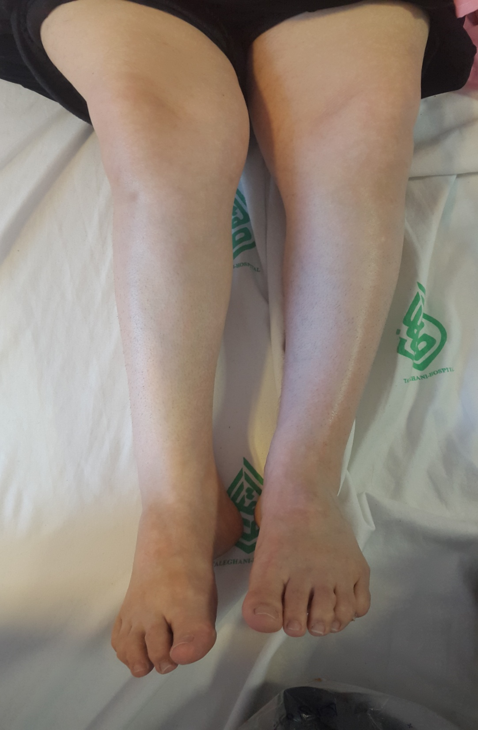
ژنووالگوس

Slide 29
محدودیت حرکتی زانوها در flex
تندرنس استخوانی در ساعد – ساق – استرنوم : +
Force عضلانی :
اندام فوقانی : 4/5
اندام تحتانی : 4/5

Slide 30
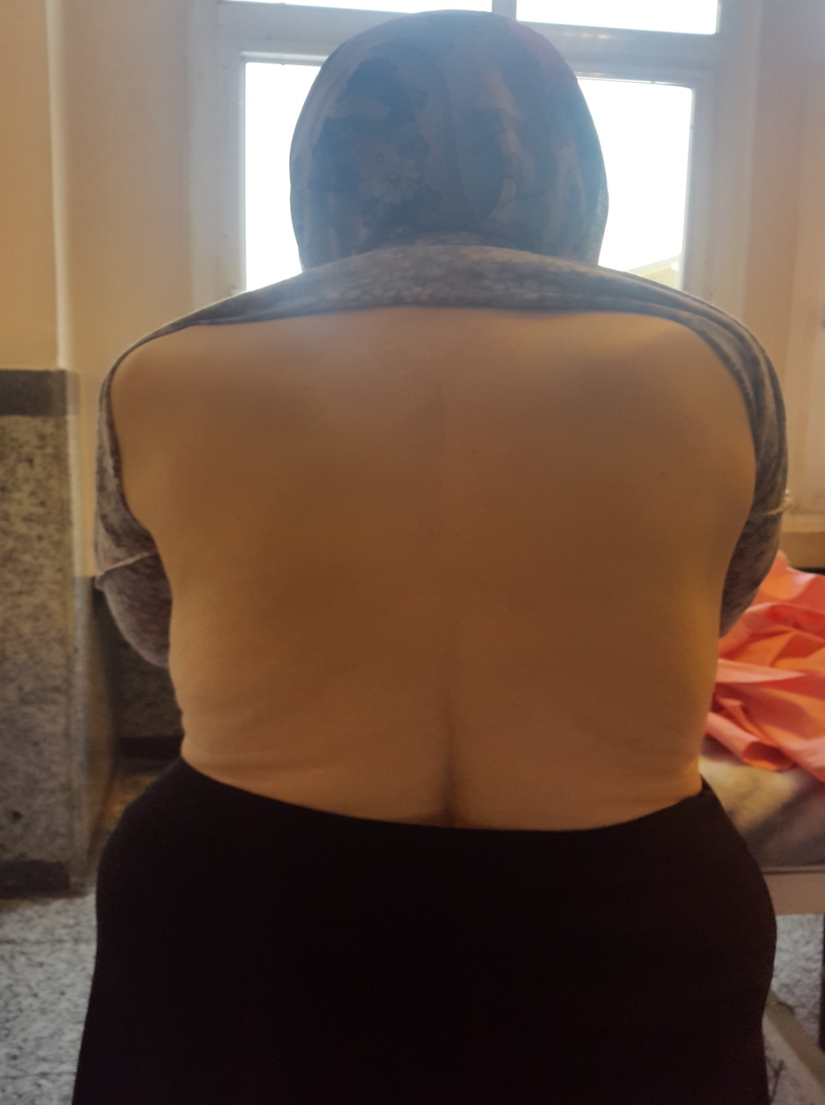
Chest Inspection : در ظاهر نرمال

Slide 31
palpation: NL
percution: NL
Ascultation:NL
Heart:
S1:NL S2:NL
JVP:NL

Slide 32
Abdomen:
Inspection: NL
Ascultation: NL
percution: NL
palpation: NL
Liver span: 12CM
Spleen span: 10CM
CVA Tenderness: NO
Shifting dullness: -

Slide 33
Vascular:
Edema: NONE
cyanosis: NONE
Neurologic: NL
Psychologic: Obssesive
GU:NL

Slide 34
: Problem list and summary
بطور خلاصه بیمار خانم 65 ساله که به علت دردهای مفاصل زانو و لگن و درد در ستون فقرات که از 18 سالگی با شروع در انگشتان دست بوده است مراجعه کرده . مشکل عمده بیمار در این مراجعه درد در ستون فقرات می باشد .

Slide 35
Lab Test:
Hb :13.9 gr/dl
MCV :86
AST :18 U/ML
ALT :15 U/ML
ALP : 305
Alb : 3.4 gr/dl
Na : 141 meq/L
K : 4.4 meq/L
Ca :7.7 mg/dl
P :2.2 mg/dl

Slide 36
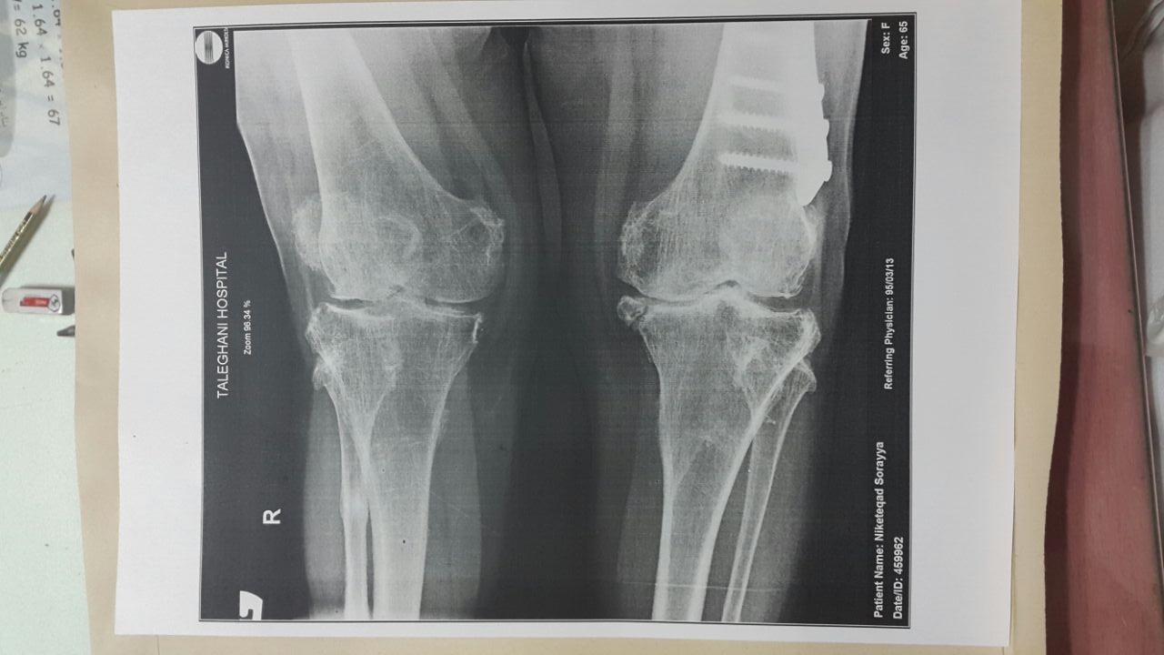
Graphy:

Slide 37
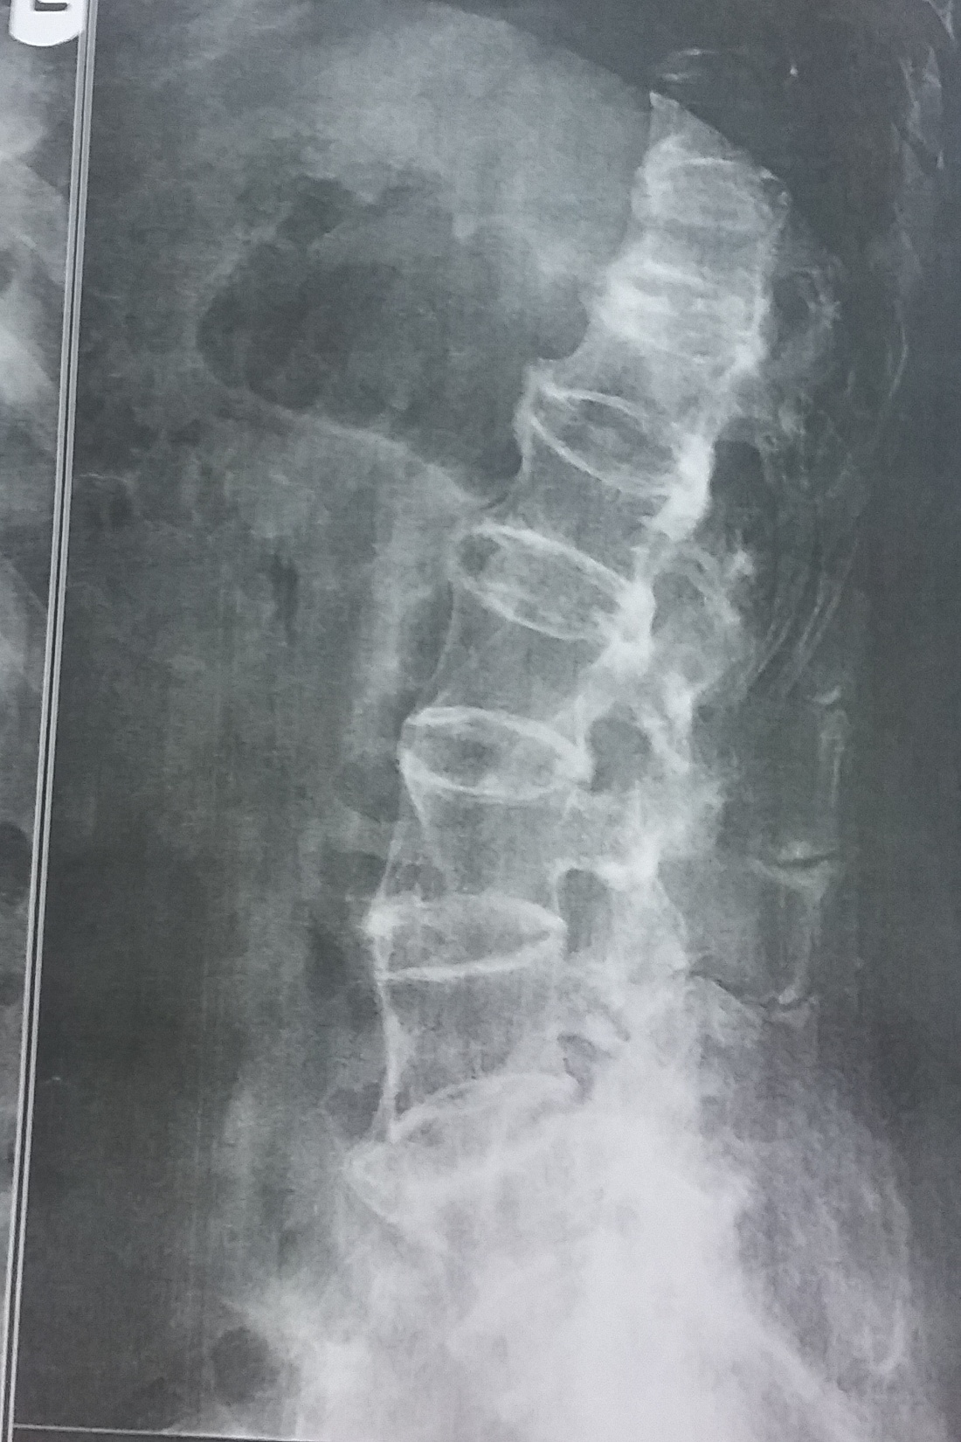

Slide 38
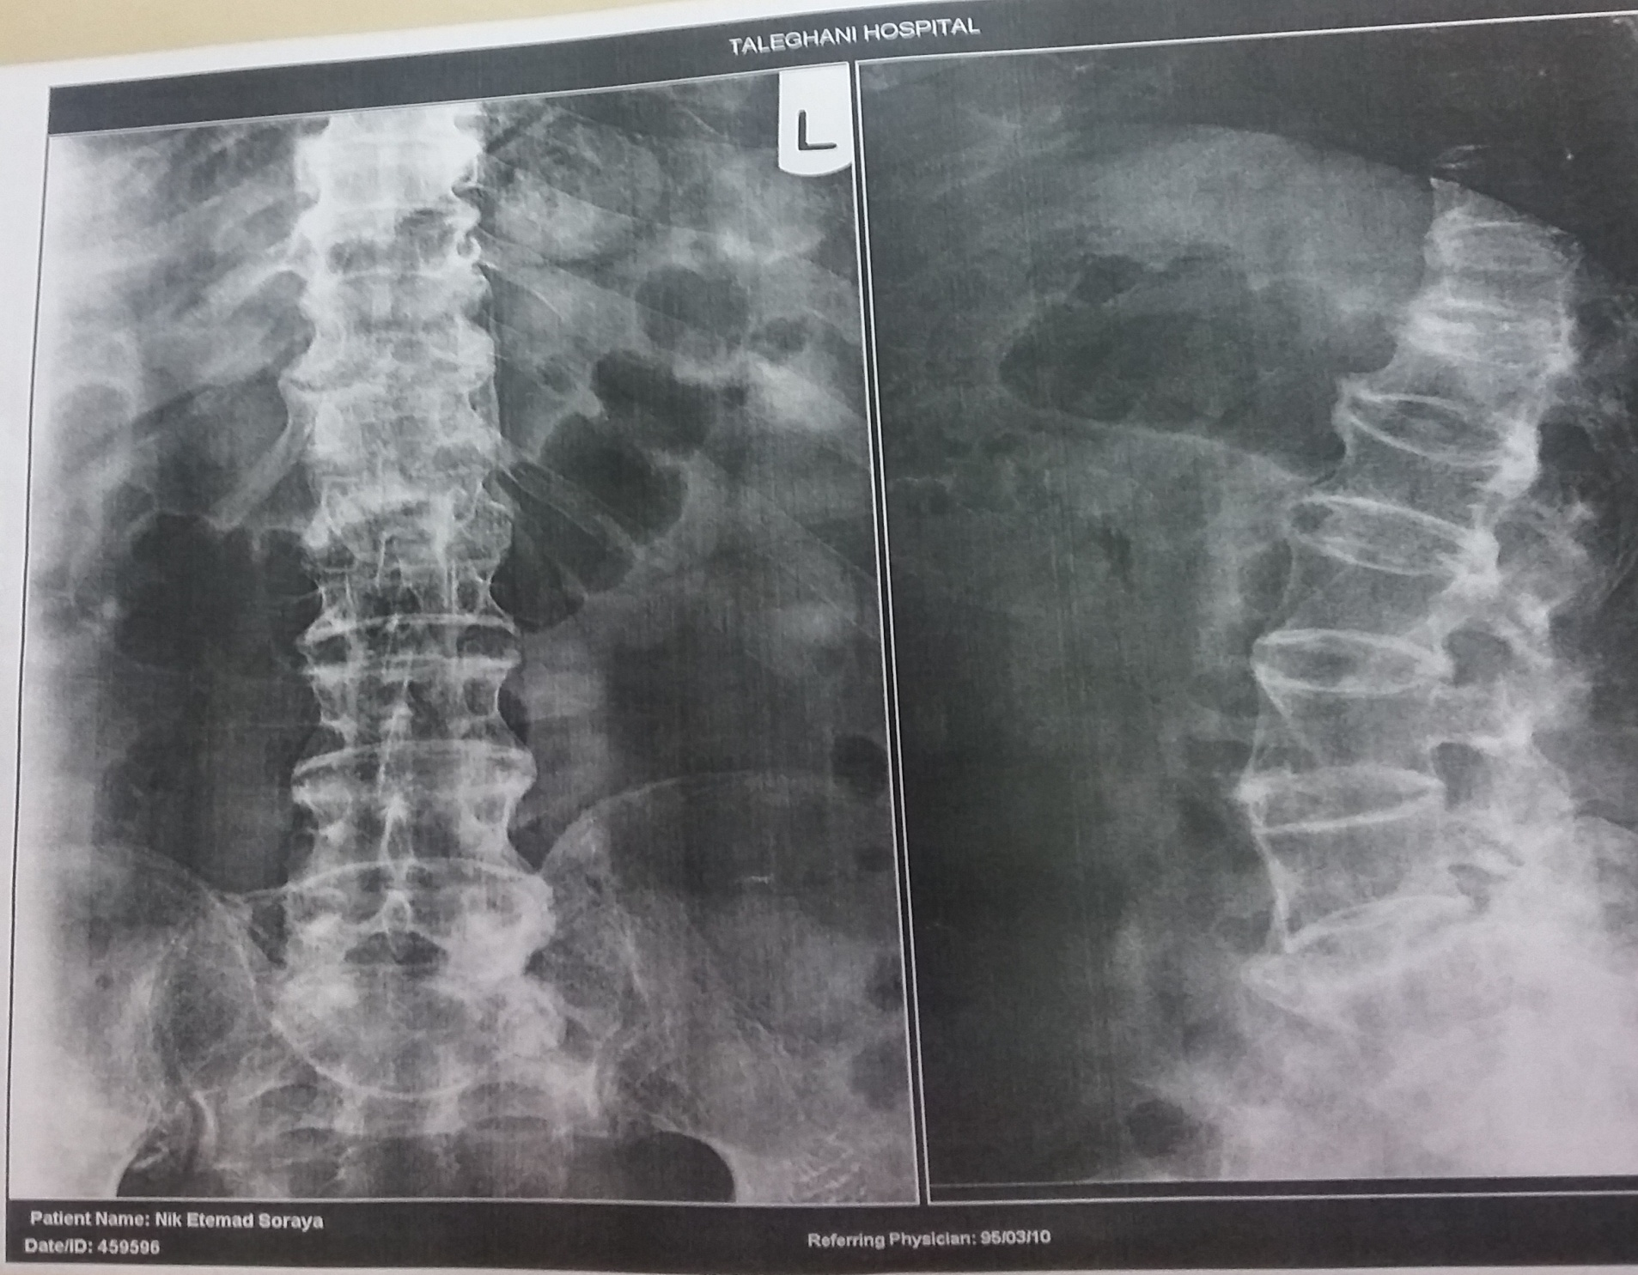

Slide 39
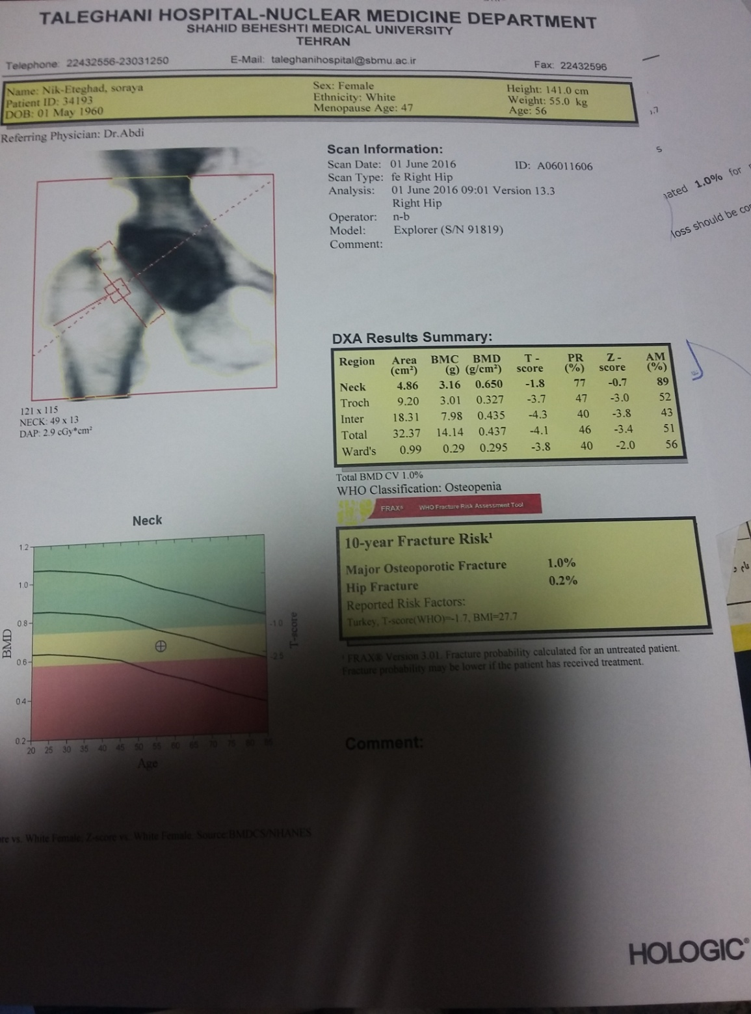
BMD:

Slide 40
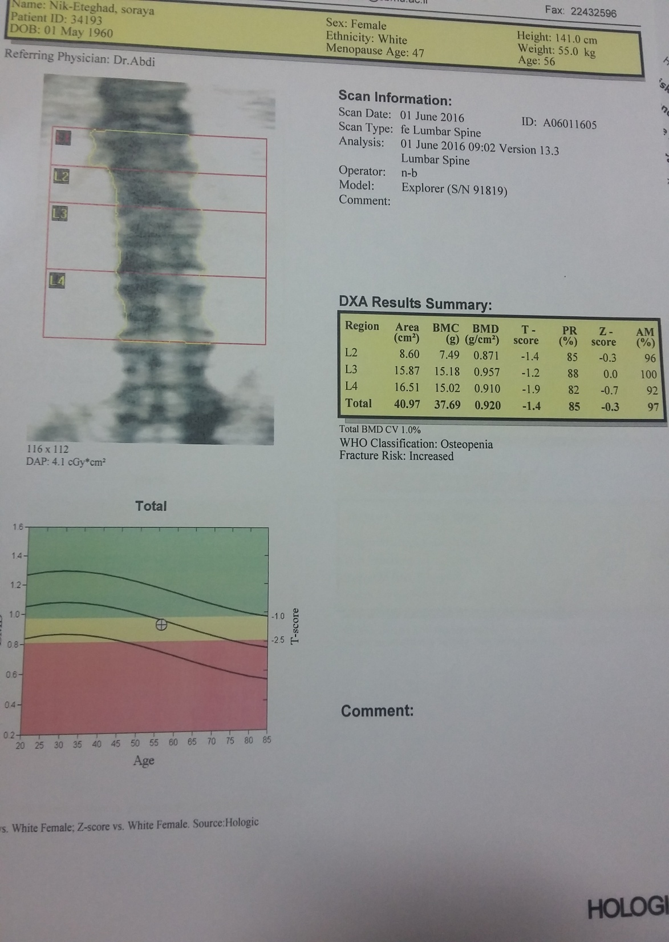

Slide 41
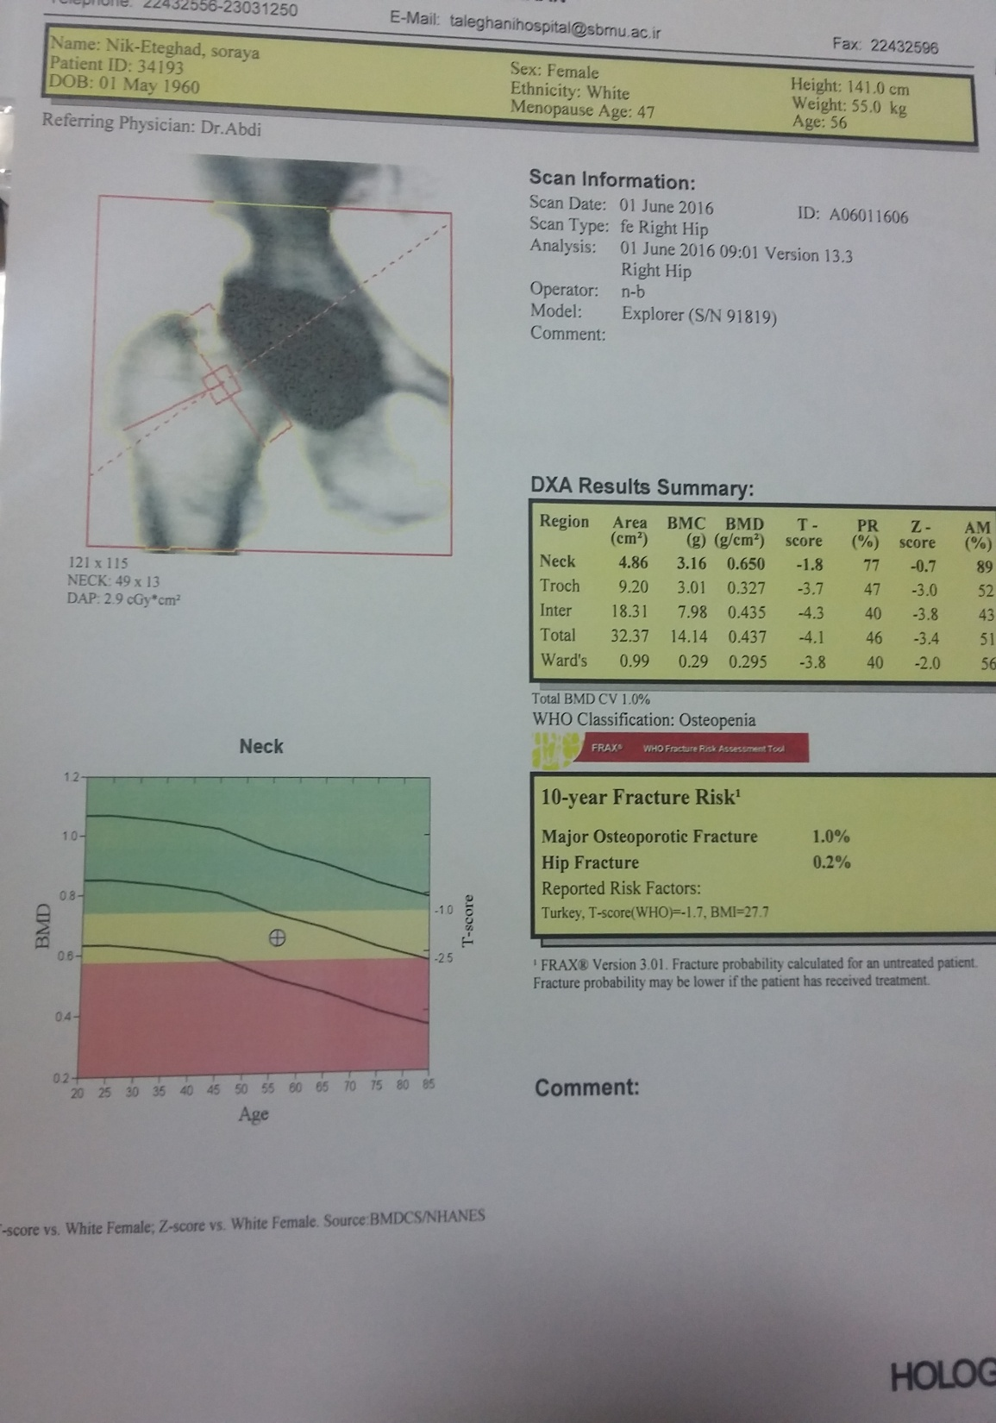

Slide 42
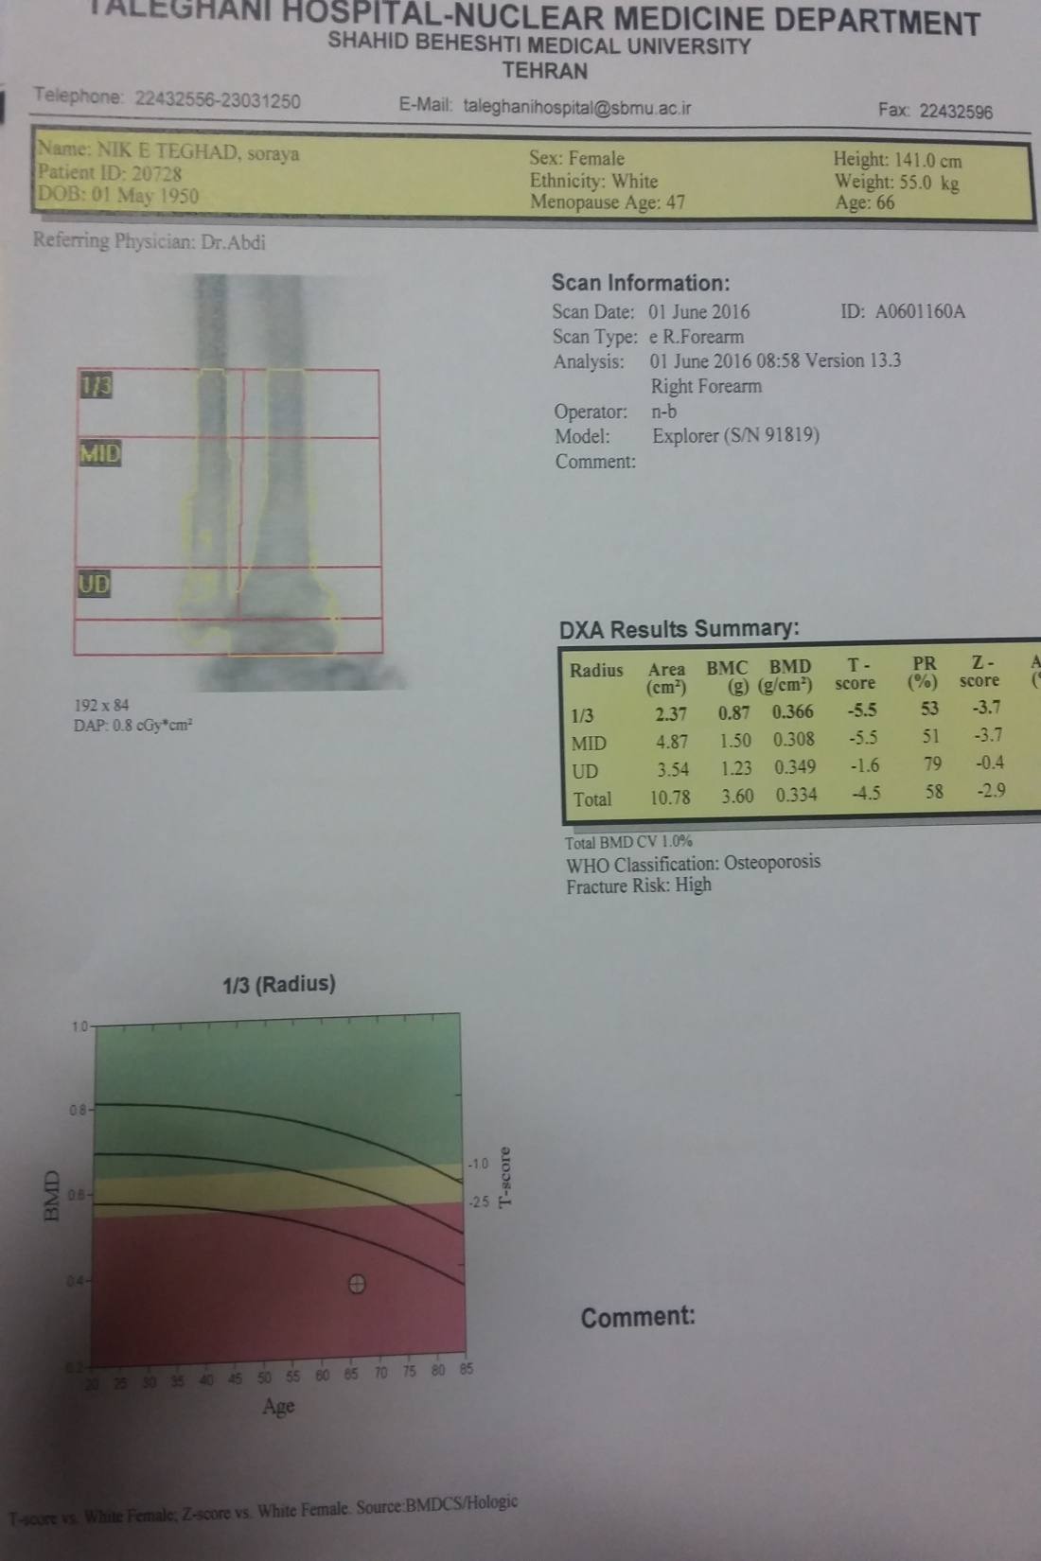

Slide 43
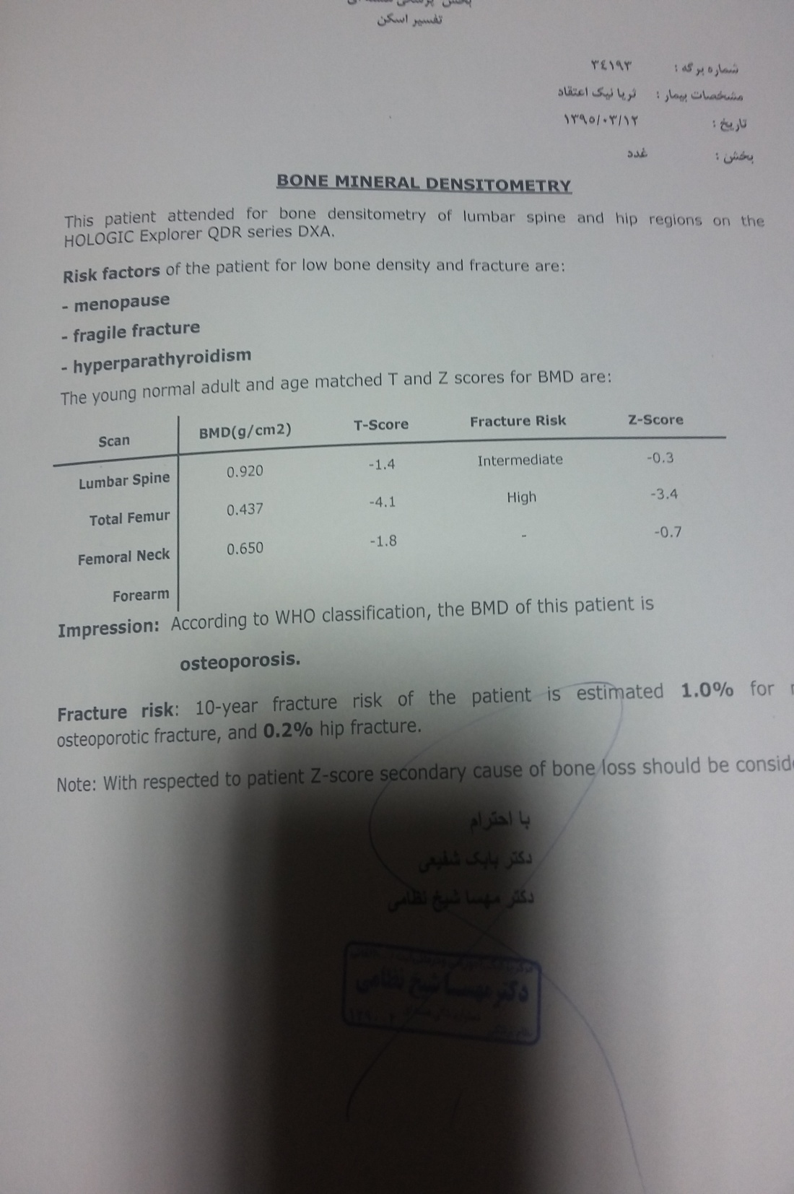

Slide 44


